Slide 1
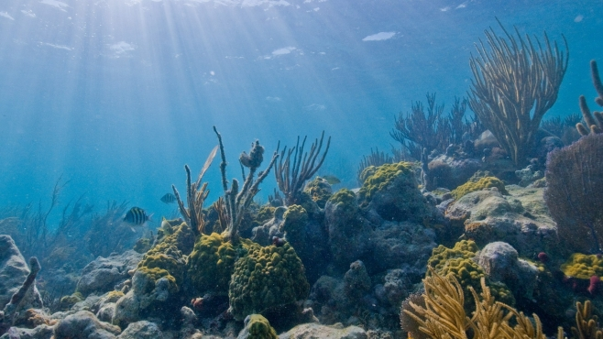
Litosféra
Tvary dna moří a oceánů

Slide 2
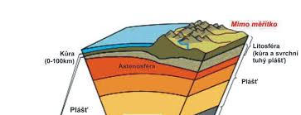
Litosféra
Vrchní část zemského tělesa – zemská kůra a svrchní část pláště
Kamenný obal země
Je tvořena litosférickými deskami, pevninskými a oceánskými
Které se pohybují po plastické vrstvě v zemském plášti

Slide 3
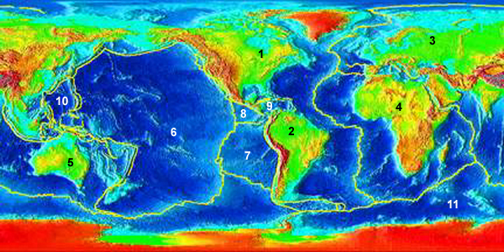
Litosferické desky
pevninské
oceánské

Slide 4
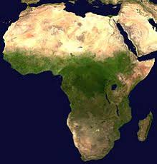
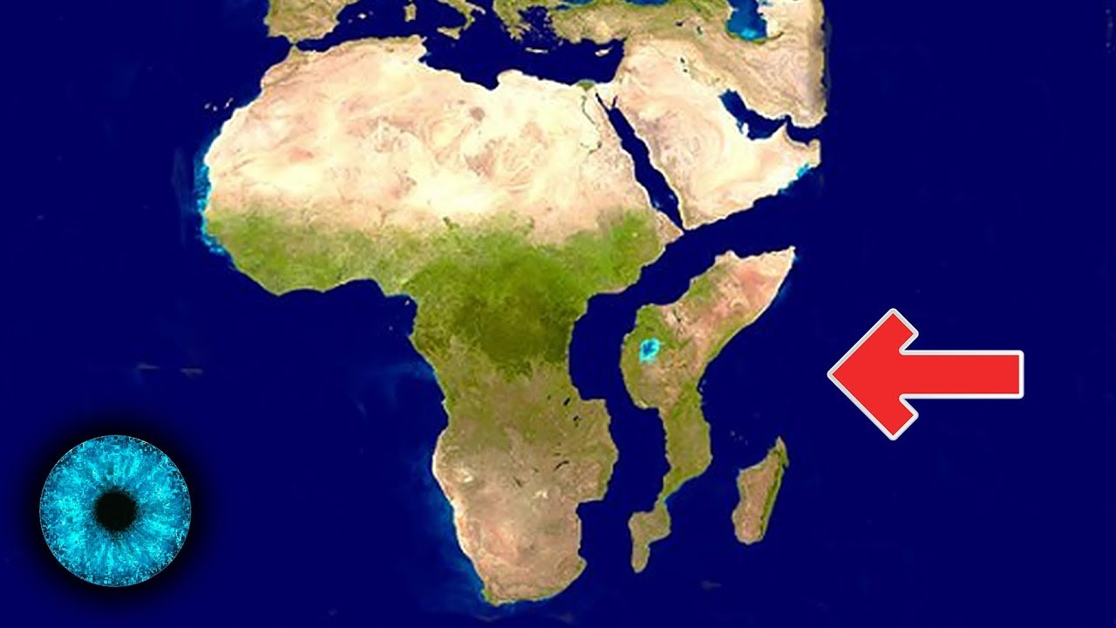
Pohyb litosferických desek
https://www.youtube.com/watch?v=ADsjdu27WaM Minulost
https://youtu.be/wO7s5zIhX6k Současnost

Slide 5
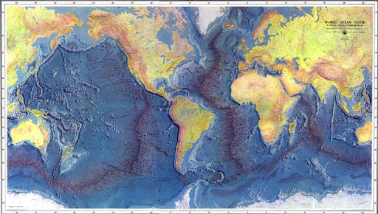
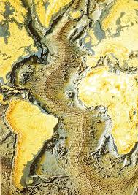
Oceánské dno - mapa

Slide 6
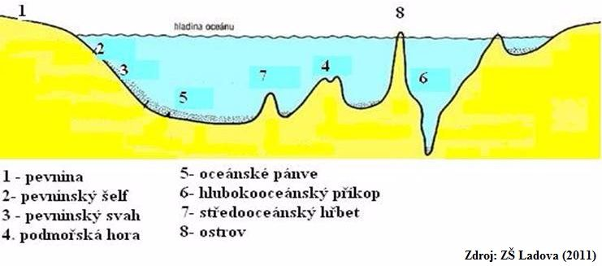
Útvary - dno oceánu
Až po červenou čáru jde o okraj pevniny zanořený pod vodu, teprve další části jsou tvořeny oceánskou kůrou.

Slide 7
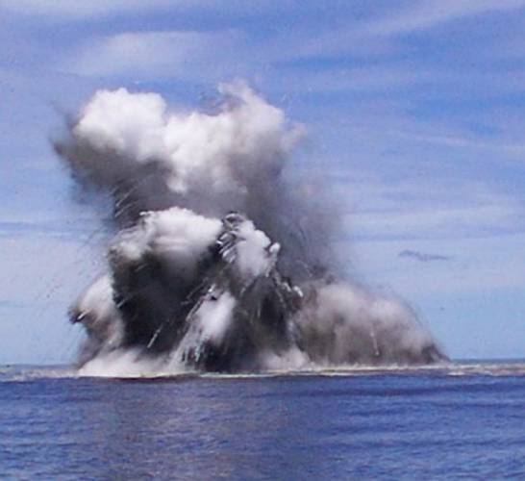
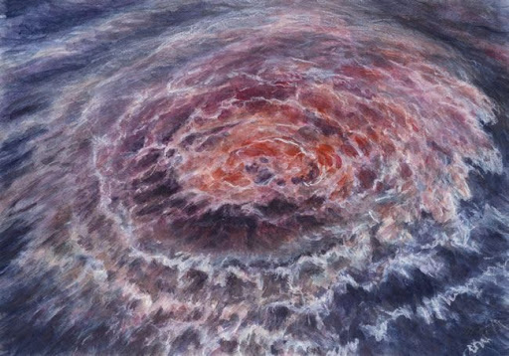
Podmořské sopky
https://www.youtube.com/watch?v=sGs_1rNosKU
https://www.tyden.cz/rubriky/veda-a-technika/veda/video-robot-natocil-erupci-podmorske-sopky_152352.html

Slide 8
Víte, že……
z oceánských pánví se místy zvedají podmořské hory - sopky, z nichž některé ční až nad hladinu. Například ostrov Hawaj je vrcholem 9150 m vysoké sopečné hory, to je víc, než má Mount Everest.
doposud nejhlubší známé místo na světě se nachází v Tichém oceánu. Je jím Mariánský příkop, který je hluboký 11 034 m. Tato hloubka o téměř dva a půl tisíce metrů převyšuje druhé nejhlubší místo, tedy Portorický příkop ležící v Atlantském oceánu.

